Slide 1




数据科学技术大作业
——员工离职原因的预测
221310332——周立成

Slide 2

数据来源与介绍
/01
Where the data from

Slide 3
表头概览
Satisfaction_level | Last_evaluation | number_project | Average_monthly_hours | Time_spend_conpany
满意等级 | 最后一次绩效评估得分 | 员工同时参与项目的数量 | 每月平均工作小时 | 工作年限
Work_accident | Promotion_last_5years | Department | Salary | Left
是否遭受过事故 （二元变量） | 5年内是否被晋升 （二元变量） | 工作部门 (字符串) | 薪资水平 (字符串) | 是否离职 （二元变量）
data.shape
表信息:
表来源:
predict_employee_left (kaggle.com)
(14999, 10)

Slide 4

目标和意义
/02
Target

Slide 5


目标和意义
本项目的目标是分析人力资源部门收集的数据，并通过特征工程后建立逻辑回归和随机森林模型，以预测员工是否会离开公司。
通过模型,可以更好的帮助HR了解提升员工满意度的方法,大大减少预测员工离职的人力成本,以及知道员工离职的主要原因

Slide 6

数据清洗和处理
/03
Clean the data

Slide 7
重复列的统计和删除
Axis=1
# 查看是否有重复列
data.duplicated().sum() #3008
#删除重复行
data = data.drop_duplicates().reset_index().drop('index',axis=1)
data.duplicated().sum() #0
Axis=0
新增新的索引列
删除原有的索引列

Slide 8
查看有没有缺失列
 | <SUM>
satisfaction_level | 0
last_evaluation | 0
number_project | 0
average_montly_hours | 0
time_spend_company | 0
Work_accident | 0
left | 0
promotion_last_5years | 0
Department | 0
salary | 0
# 查看有无缺失列
data.isna().any(axis=1)
可见无缺失列的存在,不用dropna做进一步处理

Slide 9

数据可视化
/04
visualzation

Slide 10
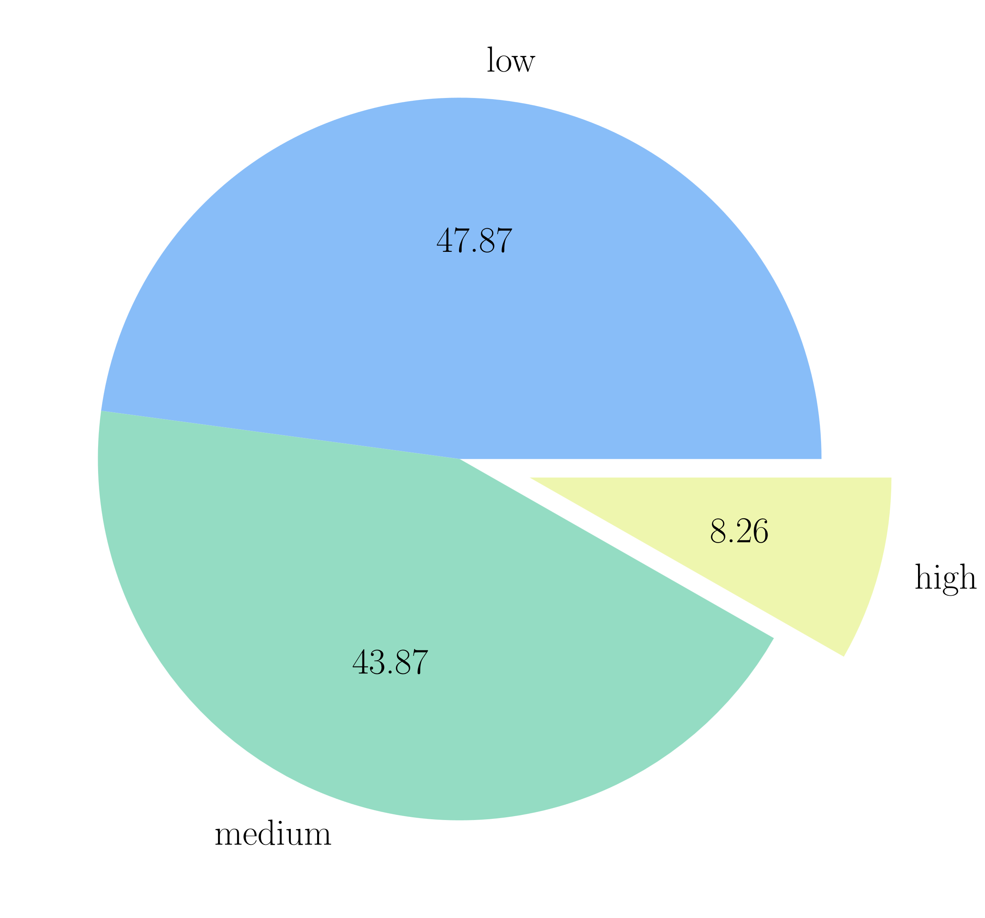
观察薪水分布
Salary | Count
low | 5740
medium | 5261
high | 990
# 我们想统计薪水分布,画饼图
df_salary = data['salary'].value_counts()
print(df_salary)
colors = ['#88bdf8','#94dcc3','#eef6ae'] #设置不同扇区的颜色
fig:plt.Figure = plt.figure(figsize=(10,8))#设置画布大小
ax1:plt.Axes = fig.add_subplot(111)#添加子图
ax1.pie(x=df_salary,#数值选择 labels=df_salary.index,#标签选择 autopct=‘%.2f%%’, #百分比格式调整 textprops={‘fontsize’: 18},#设置字体大小 colors=colors,#设置扇区颜色 explode=[0,0.0,0.2]) #设置扇区偏移
plt.savefig('figure1.svg')
观察到薪水的分布是符合实际意义的

Slide 11
观察其余指标分布
前期观察
确认筛选的都是数值型
 | satisfaction_ level | last_evaluation | number_project | average_ montly_ hours
0 | 0.38 | 0.53 | 2 | 157
1 | 0.80 | 0.86 | 5 | 262
2 | 0.11 | 0.88 | 7 | 272
3 | 0.72 | 0.87 | 5 | 223
4 | 0.37 | 0.52 | 2 | 159
 | time_spend_ company | Work_accident | promotion_ last_5years
0 | 3 | 0 | 0
1 | 6 | 0 | 0
2 | 4 | 0 | 0
3 | 5 | 0 | 0
4 | 3 | 0 | 0
# 绘制箱型图
data_box_filitered = [‘satisfaction_level’, ‘last_evaluation’, ‘number_project’, ‘average_montly_hours’,‘time_spend_company’, ‘Work_accident’,‘promotion_last_5years’] #挑出想要画箱型图的数据,去掉所有非数值型数据
print(len(data_box_filitered))#一共7个
df2 = data[data_box_filitered]
print(df2.head())

Slide 12
循环绘图
# 画图
plt.cla() #清除之前的画布
fig2: plt.Figure = plt.figure(figsize=(15, 8))
colors = ['pink', 'lightblue', 'lightgreen', 'red', 'purple', 'orange', 'yellow'] # 准备好不同的颜色
# 在3*3的画布上画7张图
for i in range(1, 8):
ax: plt.Axes = fig2.add_subplot(3, 3, i)
ax.boxplot(x=df2[data_box_filitered[i - 1]], patch_artist=True, boxprops={'facecolor': colors[i - 1]},
)
ax.set_title(data_box_filitered[i - 1], fontsize=15) # 设置对应的子标题
plt.tight_layout() # 自动调整布局
plt.savefig('figure2.svg')
 | 在3*3的网络上第i个位置画图
设置是否填充,以及对应的颜色

Slide 13
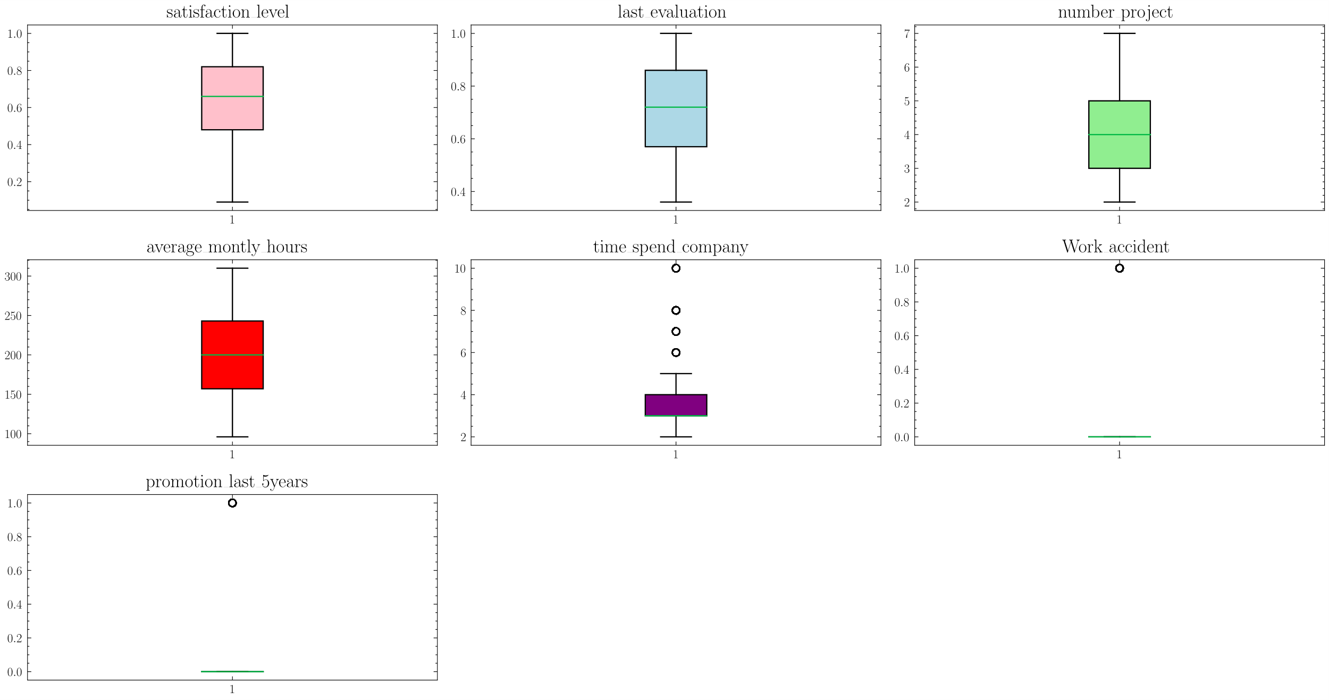
箱型图
通过箱型图可以观察到数值分布,其中发现,在公司的年份这一指标有小部分的离群值

Slide 14
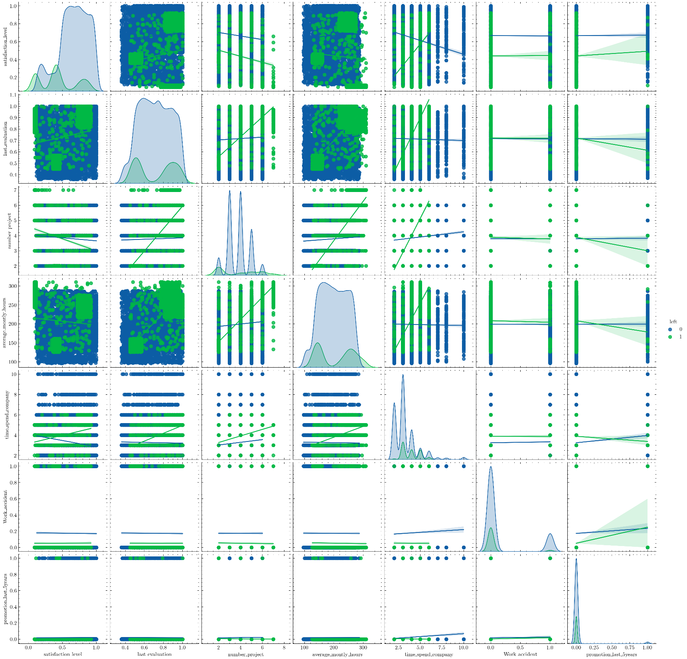
变量和变量之间的关系
# 使用seaborn工具画图
plt.cla()
sns.pairplot(data, hue=‘left’, # 根据left的值划分颜色
kind=‘reg’, # 除主对角线外画回归方程 diag_kind=‘kde’ # 主对角线画密度分布 )
plt.savefig('figure3_png.png',dpi=300)
通过散点的分布可以知道变量在不同区域的集中程度,以及这些变量中几乎不成线性分布,也可以看出有些变量(如员工满意度)对是否离职的影响是很大的

Slide 15
分析和预测,筛选
/05
Analysis and forecasting

Slide 16
独热编码
# 先将字符串数据进行独热编码
data.head()
#发现有department 和salary
# data['Department'].value_counts()
#进行独热编码
dumm_Department = pd.get_dummies(data['Department'],prefix='Department').astype(int)
dumm_Salary = pd.get_dummies(data['salary'],prefix='salary').astype('int')
#删除原有的对象
dropped = data.drop(['Department','salary'],axis=1)
#JOIN按行拼接
data_new =dropped.join([dumm_Department,dumm_Salary],how = 'outer')
data_new.head()
 | satisfaction_level | last_evaluation | number_project | average_montly_hours | time_spend_company | Work_accident | left | promotion_last_5years | Department_IT | Department_RandD | Department_accounting
0 | 0.38 | 0.53 | 2 | 157 | 3 | 0 | 1 | 0 | 0 | 0 | 0
1 | 0.80 | 0.86 | 5 | 262 | 6 | 0 | 1 | 0 | 0 | 0 | 0
2 | 0.11 | 0.88 | 7 | 272 | 4 | 0 | 1 | 0 | 0 | 0 | 0
3 | 0.72 | 0.87 | 5 | 223 | 5 | 0 | 1 | 0 | 0 | 0 | 0
4 | 0.37 | 0.52 | 2 | 159 | 3 | 0 | 1 | 0 | 0 | 0 | 0
 | Department_hr | Department_management | Department_marketing | Department_product_mng | Department_sales | Department_support | Department_technical | salary_high | salary_low | salary_medium
0 | 0 | 0 | 0 | 0 | 1 | 0 | 0 | 0 | 1 | 0
1 | 0 | 0 | 0 | 0 | 1 | 0 | 0 | 0 | 0 | 1
2 | 0 | 0 | 0 | 0 | 1 | 0 | 0 | 0 | 0 | 1
3 | 0 | 0 | 0 | 0 | 1 | 0 | 0 | 0 | 1 | 0
4 | 0 | 0 | 0 | 0 | 1 | 0 | 0 | 0 | 1 | 0

Slide 17
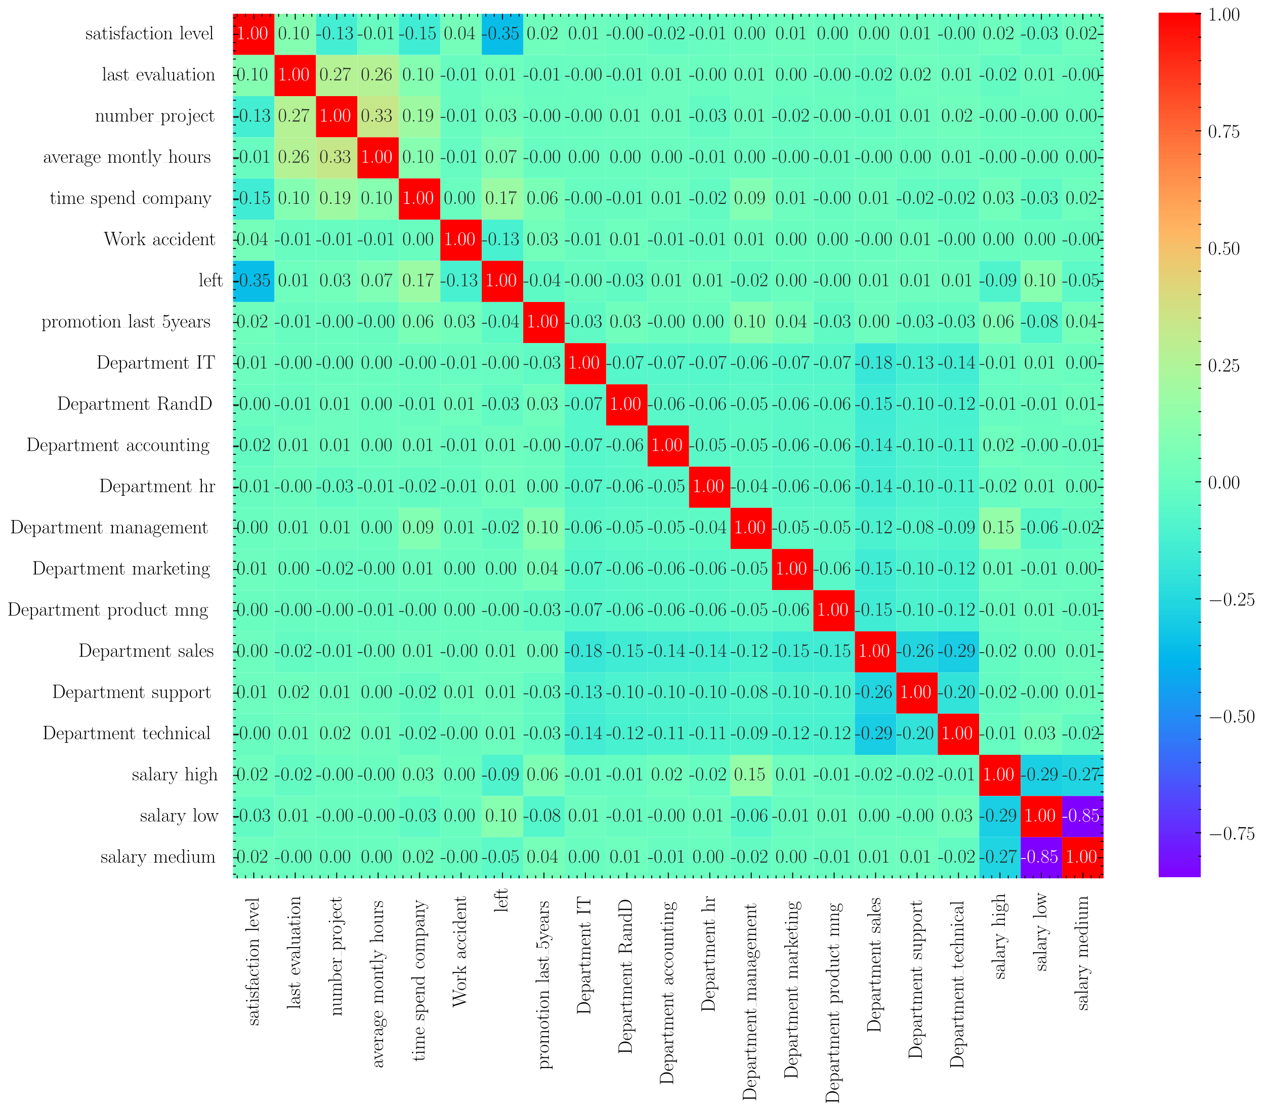
绘制独热编码下的热力图
#相关性热力矩阵
plt.cla()
fig3 = plt.figure(figsize=(10,8))
corr = data_new.corr()
sns.heatmap(corr,annot=True,cmap='rainbow',fmt='.2f')
plt.savefig('figure4.svg')
观察left一行,发现和其相关性较高的有“员工满意度”,“在公司年份”,“事故次数”,“薪资”

Slide 18
训练集和划分,以及特征工程
X = data_new.drop('left',axis=1)
y = data_new['left']
X_train,X_test,y_train,y_test = model_selection.train_test_split(X,y,test_size=0.2,random_state=42)
#对部分数值型数据进行标准化
numerical_columns = ['satisfaction_level', 'last_evaluation', 'number_project', 'average_montly_hours', 'time_spend_company']
scaler = StandardScaler() #标准化工具
X_train[numerical_columns] = scaler.fit_transform(X_train[numerical_columns])
X_test[numerical_columns] = scaler.transform(X_test[numerical_columns])
X_train.head()
 | satisfaction_level | last_evaluation | number_project | average_montly_hours | time_spend_company | Work_accident | promotion_last_5years | Department_IT | Department_RandD | Department_accounting
6417 | 0.96 | -0.94 | 1.03 | -1.23 | -1.02 | 0.00 | 0.00 | 0.00 | 0.00 | 0.00
288 | 0.79 | 1.14 | 1.03 | 0.64 | 1.23 | 0.00 | 0.00 | 0.00 | 0.00 | 0.00
5042 | -0.03 | -1.17 | -0.69 | -1.08 | -0.27 | 0.00 | 0.00 | 0.00 | 0.00 | 0.00
11123 | -0.82 | 0.13 | 0.17 | -1.47 | 1.98 | 0.00 | 0.00 | 0.00 | 0.00 | 0.00
3678 | 0.92 | 0.43 | -0.69 | -0.92 | -0.27 | 0.00 | 0.00 | 0.00 | 0.00 | 0.00
 | Department_hr | Department_management | Department_marketing | Department_product_mng | Department_sales | Department_support | Department_technical | salary_high | salary_low | salary_medium
6417 | 0.00 | 0.00 | 0.00 | 0.00 | 1.00 | 0.00 | 0.00 | 0.00 | 0.00 | 1.00
288 | 0.00 | 0.00 | 0.00 | 0.00 | 0.00 | 0.00 | 1.00 | 0.00 | 1.00 | 0.00
5042 | 0.00 | 0.00 | 0.00 | 0.00 | 1.00 | 0.00 | 0.00 | 0.00 | 0.00 | 1.00
11123 | 1.00 | 0.00 | 0.00 | 0.00 | 0.00 | 0.00 | 0.00 | 0.00 | 0.00 | 1.00
3678 | 0.00 | 0.00 | 0.00 | 0.00 | 1.00 | 0.00 | 0.00 | 0.00 | 0.00 | 1.00

Slide 19
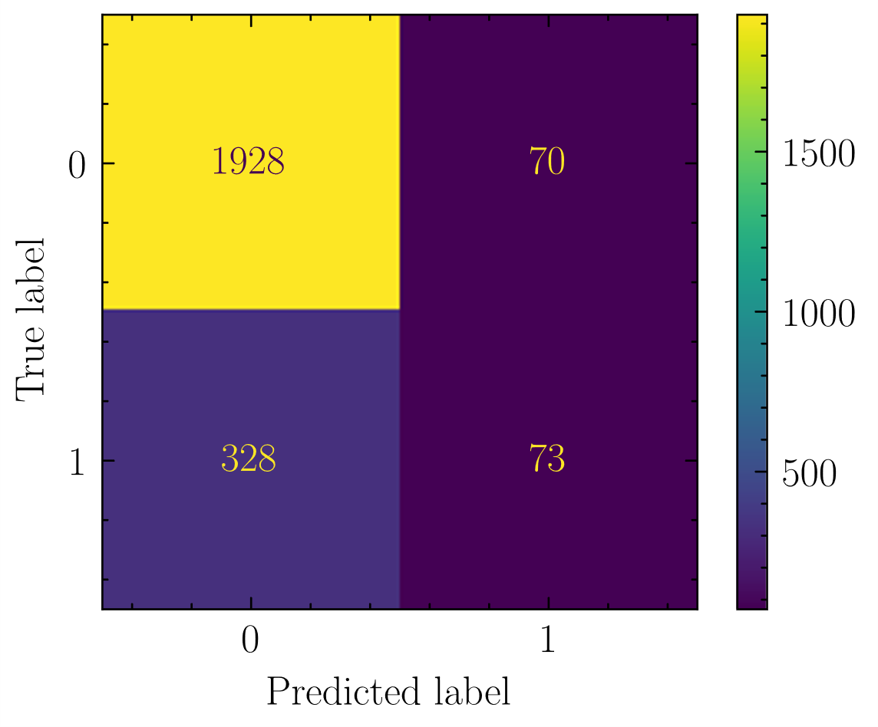
逻辑回归模型的训练
logreg =LogisticRegression(max_iter=1000,random_state=42) #设置最大计算次数
#训练模型
logreg.fit(X_train,y_train)
#预测
y_pred = logreg.predict(X_test)
# 分类报告 混淆矩阵
class_report = metrics.classification_report(y_test,y_pred)
conf_martix = metrics.confusion_matrix(y_test,y_pred)
print(class_report)
print(conf_martix)
precision recall f1-score support
0 0.85 0.96 0.91 1998
1 0.51 0.18 0.27 401
accuracy 0.83 2399
macro avg 0.68 0.57 0.59 2399
weighted avg 0.80 0.83 0.80 2399
[[1928 70]
[ 328 73]]
从这些结果可以看出，模型对于预测员工不离职（标签0）的能力要比预测员工离职（标签1）的能力好。模型对于实际没有离职的员工的预测是相当准确的，但对于实际离职的员工，模型错过了很多正例（较低的召回率）。

Slide 20
随机森林模型——寻找最优深度,和最佳决策树数目
# 寻找max_depth
d_scores = []
for i in range(1,20):
RF = RandomForestClassifier(n_estimators=15,max_depth=i,random_state=42,criterion='entropy')
RF.fit(X_train,y_train)
d_scores.append(RF.score(X_test,y_test))
depth = d_scores.index(max(d_scores))
print('决策树深度: ',depth,'最优值为: ',max(d_scores))
# 按照最优深度,找最优决策树数目
n_scores = []
for i in range (1,105):
RF = RandomForestClassifier(n_estimators=i,max_depth=14,random_state=42,criterion='entropy')
RF.fit(X_train,y_train)
n_scores.append(RF.score(X_test,y_test))
n_tree = n_scores.index(max(n_scores))
print('最优决策树数目: ',n_tree,'最优值为: ',max(n_scores))
Depth=14
Estimators=29

Slide 21
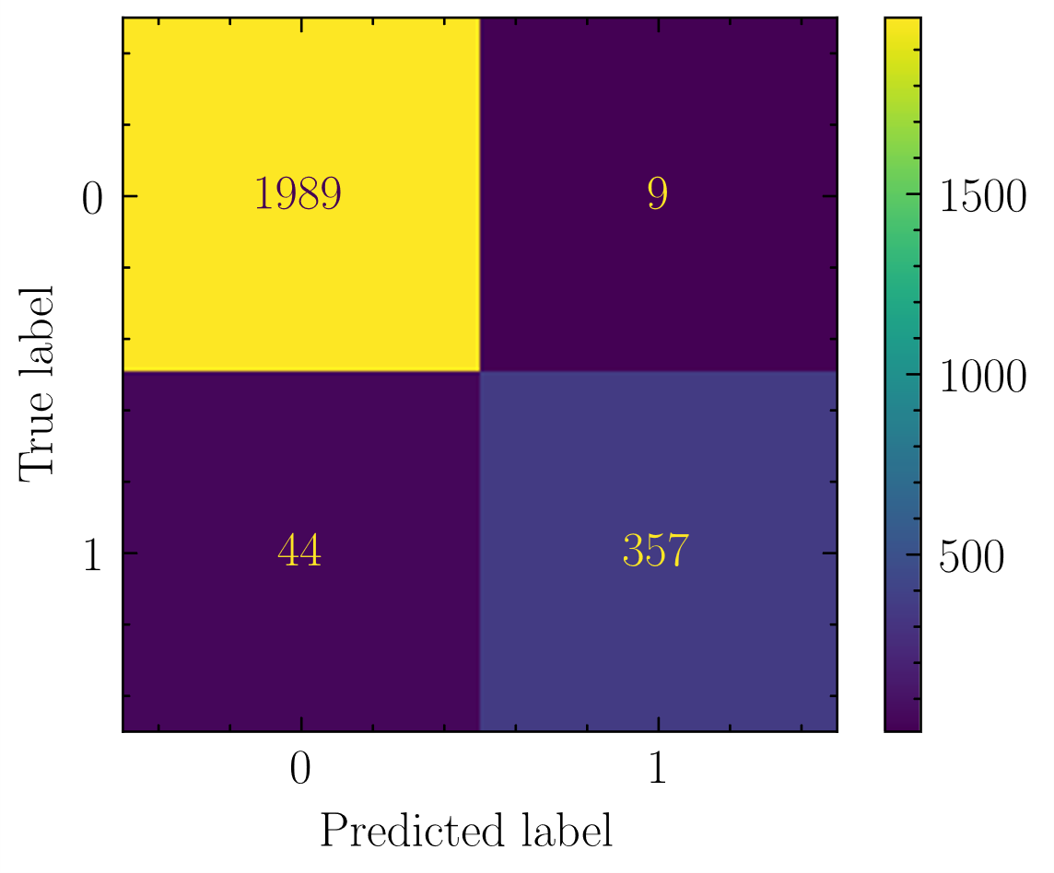
随机森林模型——模型训练
#建立随机森林模型
rf = RandomForestClassifier(n_estimators=29,max_depth=14, random_state=42)
#模型训练
rf.fit(X_train, y_train)
#进行预测
y_pred_rf = rf.predict(X_test)
#报告
class_report_rf = metrics.classification_report(y_test, y_pred_rf)
conf_matrix_rf = metrics.confusion_matrix(y_test, y_pred_rf)
print(class_report_rf,conf_matrix_rf)
precision recall f1-score support
0 0.98 1.00 0.99 1998
1 0.98 0.89 0.93 401
accuracy 0.98 2399
macro avg 0.98 0.94 0.96 2399
weighted avg 0.98 0.98 0.98 2399
[[1989 9]
[ 44 357]]
随机森林模型在预测员工是否会离职方面的表现明显优于逻辑回归模型，几乎正确地识别了所有的正例和负例,正确率高达98%

Slide 22
总结与结论
/06
Conclusion

Slide 23
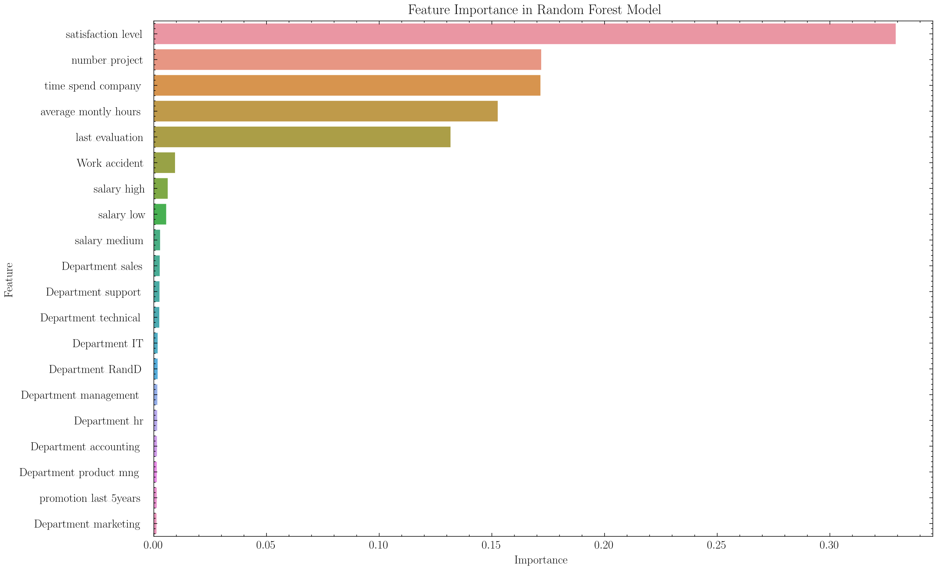
结论
#拿到主要特征
feature_importances = rf.feature_importances_
#创建dataframe,储存重要影响因子
features_df = pd.DataFrame({ 'Feature': X_train.columns, 'Importance': feature_importances })
#对影响因子进行排序
features_df = features_df.sort_values(by='Importance', ascending=False)
#绘图
plt.cla()
plt.figure(figsize=(12, 8))
sns.barplot(x='Importance', y='Feature', data=features_df)
plt.title('Feature Importance in Random Forest Model')
plt.xlabel('Importance')
plt.ylabel('Feature')
plt.savefig('figure7.svg')

Slide 24
总结
1. `satisfaction_level`（满意度水平）：最重要的特征，说明员工的满意度对其留在公司的可能性有很大影响。
2. `number_project`（项目数量）：第二重要的特征，参与的项目数可能与员工的工作满足感和压力水平有关。
3. `time_spend_company`（在公司的时间）：在公司工作的年数也是一个重要因素。
4. `average_montly_hours`（每月平均工时）：工作时长对员工是否可能离职也有显著影响。
5. `last_evaluation`（最后评估）：最后一次评估的分数也在一定程度上影响着员工的留职情况。
工资水平（`salary_low`, `salary_high`, `salary_medium`）和部门类别对于离职的预测也有一定的影响，但远不如上述因素重要。
这些信息对于公司来说是非常有价值的，可以帮助人力资源部门更好地理解员工离职的潜在原因，并针对性地制定策略来提高员工满意度和留存率。

Slide 25
Thank you
221310332周立成
☎️221310332@mail.dhu.edu.cn

